Slide 1
PHÂN MÔN : KỂ CHUYỆN Lớp 4
Kể chuyện đã nghe, đã đọc
ĐỀ BÀI :
Hãy kể 1 câu chuyện mà em đã đọc hay đã nghe có nhân vật là những đồ chơi của em hoặc những con vật gần gũi với trẻ em.

Slide 2
a) Mục tiêu : Chuẩn kiến thức – kĩ năng cần đạt.
- Kể được câu chuyện (đoạn truyện) đã nghe, đã đọc nói về đồ chơi của trẻ em hoặc những con vật gần gũi với trẻ em.
- Hiểu nội dung chính của câu chuyện (đoạn truyện) đã kể.
b) Chuẩn bị : Dặn HS tìm và mang đến lớp.
- Một số truyện viết về đồ chơi của trẻ em. Những con vật gần gũi trẻ em.
- Tìm đọc các truyện đã học có liên quan đến đề bài.

Slide 3
Kể chuyện
KỂ CHUYỆN ĐÃ NGHE, ĐÃ ĐỌC
ĐỀ BÀI :
Thiếu nhi thế giới liên hoan
Kiểm tra bài cũ :
BÚP BÊ CỦA AI ?
Hãy kể 1 câu chuyện mà em đã đọc hay đã nghe có nhân vật là những đồ chơi của em hoặc những con vật gần gũi với trẻ em.
Giới thiệu những truyện mà các em đã chuẩn bị.

Slide 4
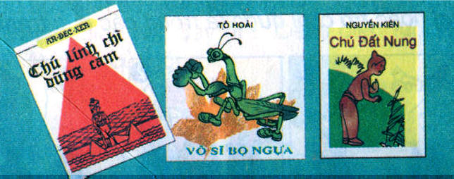
Hoạt động 1 : Làm việc cả lớp : Quan sát – Tìm truyện đọc.
- Truyện nào có nhân vật là những đồ chơi của trẻ em ?
- Truyện nào có nhân vật là con vật gần gũi với trẻ em ?
*Những truyện có trong SGK đã học như Chú Đất Nung.
Tìm thêm những truyện đã đọc khác ?
Dế Mèn,
Voi nhà,
Chim sơn ca,
Chú sẻ,
* Những truyện ngoài SGK, tự tìm đọc như Chú lính chì dũng cảm, Võ sĩ Bọ Ngựa. Tìm thêm những truyện khác ?

Slide 5
Hoạt động 2 : Làm việc cả lớp .
Giới thiệu tên câu chuyện :
- Tên câu chuyện, tên nhân vật là đồ chơi hay con vật ? Nhân vật đó có tính cách gì ?
- Đã nghe hay đã đọc ở đâu, hồi nào ?
Ví dụ :
a) Tôi muốn kể với các bạn nghe câu chuyện về một chàng hiệp sĩ gỗ dũng cảm, nghĩa hiệp, luôn làm điều tốt cho mọi người mà tôi đã được đọc ở…………… hồi ……………
b) Tôi muốn kể cho các bạn nghe câu chuyện “Chú mèo đi hia”. Nhân vật chính là một chú mèo rất thông minh và trung thành với chủ. Tôi đã đọc truyện này trong truyện cổ Crim.

Slide 6
Hoạt động 3 : Làm việc theo nhóm.
Thực hành kể chuyện :
- Kể chuyện phải có đầu có cuối.
- Đoạn kết truyện mở rộng : nói thêm tính cách của nhân vật và ý nghĩa câu chuyện.
- Truyện dài, chỉ kể 1 đoạn.

Slide 7
Củng cố :
- Về tập kể cho người thân nghe.
- Chuẩn bị : Kể 1 câu chuyện liên quan đến đồ chơi của em hoặc của bạn xung quanh.

